Slide 1

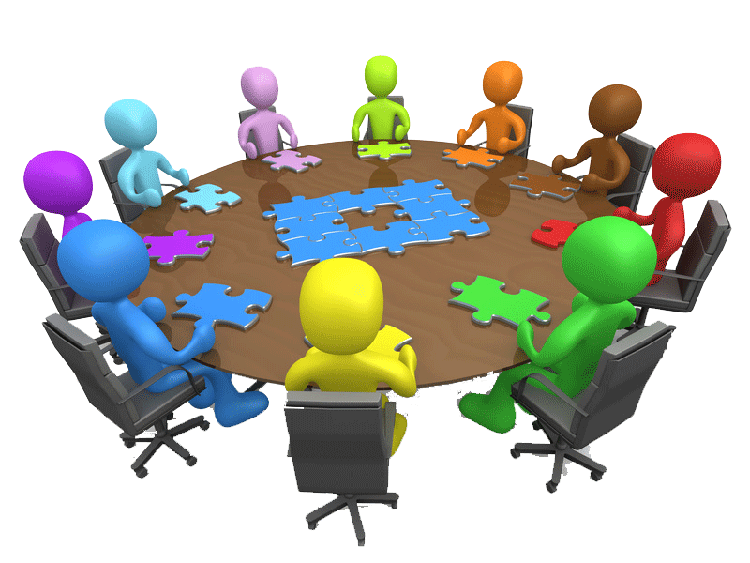

Diretoria de Educação Continuada
GESTÃO ESTRATÉGICA DE PESSOAS
ADMINISTRAÇÃO DE CONFLITOS E NEGOCIAÇÃO / NPG0020
Professor: Luiz Cláudio Brites Lobato
Adm. Eco. Msc. Luiz Cláudio Brites Lobato

Slide 2


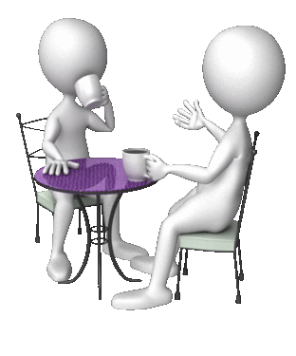

B O M D I A

Slide 3

GESTÃO ESTRATÉGICA DE PESSOAS
NPG 0020 - ADMINISTRAÇÃO DE CONFLITOS E NEGOCIAÇÃO
CONTEXTUALIZAÇÃO DA DISCIPLINA
No mundo moderno a necessidade de administração de conflitos e negociação é um fator crítico de sucesso.
A disciplina contribuirá de forma excepcional quanto à especialização tanto acadêmica quanto profissional do aluno perante o curso de pós-graduação/MBA em Gestão Estratégica de Pessoas, pois são abordados os conceitos que englobam a importância da administração de conflitos e negociação em negociações de uma forma geral, bem como os principais elementos envolvidos na arte do planejamento de negociações.
A vida e a perenidade de uma organização, está diretamente associada a um bom e eficaz planejamento empresarial associando, a visão estratégica da organização aos desejos e interesses das pessoas. A disciplina permitirá aos alunos desenvolverem conhecimento, habilidade e competências no domínio quanto aos modelos de negociação definindo técnicas, estilos, táticas e estratégias do planejamento da negociação ao acordo final.
Adm. Eco. Msc. Luiz Cláudio Brites Lobato

Slide 4
GESTÃO ESTRATÉGICA DE PESSOAS
NPG 0020 - ADMINISTRAÇÃO DE CONFLITOS E NEGOCIAÇÃO
OBJETIVOS DA DISCIPLINA:
Compreender os conceitos fundamentais da administração de conflitos e negociação;
Estruturar os processos da administração de conflitos e negociação.
OBJETIVOS ESPECÍFICOS:
Identificar os conceitos da administração de conflitos e negociação;
Analisar os processos da administração de conflitos e negociação.
Adm. Eco. Msc. Luiz Cláudio Brites Lobato

Slide 5


GESTÃO ESTRATÉGICA DE PESSOAS
NPG 0020 - ADMINISTRAÇÃO DE CONFLITOS E NEGOCIAÇÃO
EMENTA DA DISCIPLINA
Tipos de Conflitos; Conflitos interorganizacionais;
Técnicas de administração de conflitos;
Negociação entre Organizações;
Estratégias e objetivos;
Negociação em Reuniões de Negócios;
O Processo de Mediação.
Adm. Eco. Msc. Luiz Cláudio Brites Lobato

Slide 6
GESTÃO ESTRATÉGICA DE PESSOAS
NPG 0020 - ADMINISTRAÇÃO DE CONFLITOS E NEGOCIAÇÃO
REFERÊNCIAS:
Bibliografia Básica
BURBRIDGE, R. Marc.; COSTA, Sergio,F.; LIMA, José, G.H.; MOURÃO, Alessandra, N.S.F.;
MANFREDI, Denise. Gestão de Negociação: como conseguir o que se quer sem ceder o que não se deve. São Paulo. Saraiva, 2007.
BURBRIDGE, R.Marc. Gestão de Conflitos. São Paulo. Saraiva, 2012. FERREIRA, Gonzaga.
LEWICKI, Roy L.; SAUNDERS, David M.; MINTON, John W. Fundamentos da Negociação. Porto Alegre: Bookman, 2002.
Bibliografia Complementar
THOMPSON, Leigh L. O Negociador. 3.ed. São Paulo: Pearson Prentice Hall, 2009.
URY, William. Supere o não: negociando com pessoas difíceis. 3.ed.. Rio de Janeiro: Best Seller, 2005.
WANDERLEY, Augusto, J. Negociação Total. Editora Gente. São Paulo. 2012.
Adm. Eco. Msc. Luiz Cláudio Brites Lobato

Slide 7


GESTÃO ESTRATÉGICA DE PESSOAS
NPG 0020 - ADMINISTRAÇÃO DE CONFLITOS E NEGOCIAÇÃO
INFORMAÇÕES GERAIS
CRONOGRAMA:
Datas:
  28/10/2017
  11/11/2017
  25/11/2017
  09/12/2017
Aulas 01 e 02:
Dia 28 de Outubro.
Início: 09:00
Término: 16:00
Aulas 05 e 06:
Dia 11 de Novembro.
Início: 09:00
Término: 16:00
Aulas 03 e 04:
Dia 11 de Novembro.
Início: 09:00
Término: 16:00
Aulas 05 e 06:
Dia 11 de Novembro.
Início: 09:00
Término: 16:00
Adm. Eco. Msc. Luiz Cláudio Brites Lobato

Slide 8
GESTÃO ESTRATÉGICA DE PESSOAS
NPG 0020 - ADMINISTRAÇÃO DE CONFLITOS E NEGOCIAÇÃO
FAÇA SUA PARTE !
Para o sucesso de nosso curso você precisará se preparar para as aulas fazendo a leitura dos Estudos de Caso e Artigos indicados. Estes casos e artigos serão debatidos em SALA DE AULA e sua participação nos debates propostos tem peso de 40% da sua avaliação.
Nesta disciplina estão previstas as leituras de 2 artigos e 2 estudos de casos:
Artigos (PIA):
Grã-Bretanha pede que oposição moderada síria participe de negociação de paz. – Aula 01
PM do Rio criará batalhão para atuar em manifestações. – Aula 02
Estudos de Casos (PIC):
Conflito no andar de Derivativos (B). – Aula 02
Centra Software. – Aula 04
Adm. Eco. Msc. Luiz Cláudio Brites Lobato

Slide 9


GESTÃO ESTRATÉGICA DE PESSOAS
NPG 0020 - ADMINISTRAÇÃO DE CONFLITOS E NEGOCIAÇÃO
Bons Estudos!

Slide 10

GESTÃO ESTRATÉGICA
DE PESSOAS
Disciplina:
NPG0020
ADMINISTRAÇÃO DE CONFLITOS E NEGOCIAÇÃO
APRESENTAÇÃO
Prof. Adm. Eco. Msc. Luiz Lobato

Slide 11




GESTÃO ESTRATÉGICA DE PESSOAS
NPG 0020 - ADMINISTRAÇÃO DE CONFLITOS E NEGOCIAÇÃO
INFORMAÇÕES GERAIS
Dia de Aula:
  11/11/2017
ATIVIDADES DA AULA
INTERVALO:
1° - DE 12:00HS ÀS 13:00HS
Aula 01:
Início: 9:00
Término: 12:00
Aula 02:
Início: 13:00
Término: 15:30
Considerações finais:
Início: 15:30
Término: 16:00
Adm. Eco. Msc. Luiz Cláudio Brites Lobato

Slide 12
GESTÃO ESTRATÉGICA
DE PESSOAS
Disciplina:
NPG0020 ADMINISTRAÇÃO DE CONFLITOS E NEGOCIAÇÃO
AULA 03
HORÁRIO:
Início: 09:00
Término: 12:00
Prof. Adm. Eco. Msc. Luiz Lobato

Slide 13

GESTÃO ESTRATÉGICA DE PESSOAS
NPG 0020 - ADMINISTRAÇÃO DE CONFLITOS E NEGOCIAÇÃO
PLANO DE ENSINO
AULA 1: CAUSAS E CONSEQUÊNCIAS DO CONFLITO
INTRODUÇÃO;
CONTEÚDO;
CAUSAS E CONSEQUÊNCIAS DO CONFLITO;
OS GESTORES E SEUS CONFLITOS;
A GERÊNCIA DE CONFLITOS.
Adm. Eco. Msc. Luiz Cláudio Brites Lobato

Slide 14
GESTÃO ESTRATÉGICA DE PESSOAS
NPG 0020 - ADMINISTRAÇÃO DE CONFLITOS E NEGOCIAÇÃO
Referências:
BURBRIDGE, R. Marc et al. Gestão de negociação: como conseguir o que se quer sem ceder o que não se deve. São Paulo: Saraiva, 2007.
BURBRIDGE, R. Marc. Gestão de conflitos. São Paulo: Saraiva, 2012.
FERREIRA, Gonzaga. Negociação: como usar a inteligência e a racionalidade. São Paulo. Atlas, 2008.
LEWICKI, Roy L.; SAUNDERS, David M.; MINTON, John W. Fundamentos da negociação. Porto Alegre: Bookman, 2002.
MELLO, José Carlos Martins F. de. Negociação baseada em estratégia. 2. ed. São Paulo: Atlas, 2010.
THOMPSON, Leigh L. O negociador. 3. ed. São Paulo: Pearson Prentice Hall, 2009.
URY, William. Supere o não: negociando com pessoas difíceis. 3. ed. Rio de Janeiro: Best Seller, 2005.
WANDERLEY, Augusto, J. Negociação total. São Paulo: Editora Gente, 2012.
Adm. Eco. Msc. Luiz Cláudio Brites Lobato

Slide 15



GESTÃO ESTRATÉGICA DE PESSOAS
NPG 0020 - ADMINISTRAÇÃO DE CONFLITOS E NEGOCIAÇÃO
Causas e Consequências do Conflito:
COMO USAR OS GESTOS PARA MELHORAR SUA PERFORMANCE
https://youtu.be/PmFNluLvG5I
Adm. Eco. Msc. Luiz Cláudio Brites Lobato

Slide 16
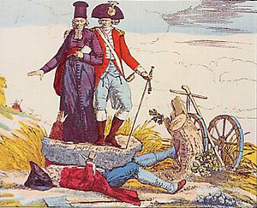
GESTÃO ESTRATÉGICA DE PESSOAS
NPG 0020 - ADMINISTRAÇÃO DE CONFLITOS E NEGOCIAÇÃO
Introdução:
Apresentaremos uma breve introdução quanto ao tema “causas e consequências do conflito”.
Conflitos são naturais, e, em muitos casos necessários.
Alguns autores dizem que os conflitos são o motor que impulsiona as mudanças. Mas percebemos, por vezes, que muitos conflitos são desnecessários e acabam trazendo certos prejuízos irreversíveis dependendo da sua intensidade na situação.
Nesta perspectiva abordaremos a questão dos gestores e seus conflitos, onde quando bem administrados poderão ajudá-lo a aumentar a lucratividade do seu negócio ou mesmo no desempenho de suas funções.
Adm. Eco. Msc. Luiz Cláudio Brites Lobato

Slide 17
GESTÃO ESTRATÉGICA DE PESSOAS
NPG 0020 - ADMINISTRAÇÃO DE CONFLITOS E NEGOCIAÇÃO
Introdução:
Por fim, apresentaremos as questões que envolvem a gerência de conflitos, seus aspectos, suas características e ainda algumas dicas para melhorar a eficiência da gerência em conflitos que poderão auxiliar na formação de bons negociadores.
Objetivos:
Entender as causas e consequências do conflito;
Apresentar as questões que envolvem os gestores e a gerência de conflitos.
Adm. Eco. Msc. Luiz Cláudio Brites Lobato

Slide 18
GESTÃO ESTRATÉGICA DE PESSOAS
NPG 0020 - ADMINISTRAÇÃO DE CONFLITOS E NEGOCIAÇÃO
Causas e Consequências do Conflito
Conflitos são naturais, e, em muitos casos, necessários. Alguns autores dizem que os conflitos são o motor que impulsiona as mudanças.
Mas percebemos, por vezes, que muitos conflitos são desnecessários e acabam trazendo certos prejuízos irreversíveis dependendo de sua intensidade na causa.
Os conflitos existem desde o início da humanidade e quase sempre trazem à tona novas perspectivas, ideias, pontos de observação que poderão tornar-se necessários e até mesmo positivos quando encontram pontos comuns, objetivos definidos e claros nos entendimentos.
Portanto, os conflitos necessariamente não são negativos totalmente. A questão é saber como lidar com eles. Ou seja, a maneira pelo qual iremos enfrentá-los é que fará a diferença para se encontrar uma solução adequada para todas as partes envolvidas.
Adm. Eco. Msc. Luiz Cláudio Brites Lobato

Slide 19
GESTÃO ESTRATÉGICA DE PESSOAS
NPG 0020 - ADMINISTRAÇÃO DE CONFLITOS E NEGOCIAÇÃO
Causas e Consequências do Conflito
SILVA (2008), em seu artigo, destaca o que denomina de potenciais de efeitos benéficos dos conflitos, a saber:
• São bons elementos de socialização, pois oferecem aos novos participantes de um grupo a sensação de envolvimento com alguma causa;
• Ajudam a equilibrar as relações de poder dentro da organização, pois em qualquer episódio de conflito pode haver ganhador diferente (independentemente das percepções anteriores);
• Propiciam a formação de alianças com o objetivo de ganhar em um conflito específico, mas também de garantir mais poder.
Para se resolver os conflitos é preciso compatibilizar alguns passos a serem seguidos, conhecer e aplicar alguns “saberes” e, também, definir o estilo a ser adotado.
Adm. Eco. Msc. Luiz Cláudio Brites Lobato

Slide 20
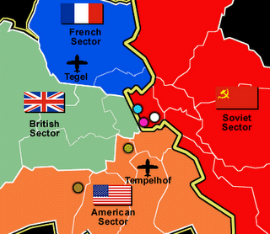
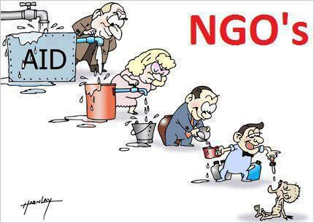
GESTÃO ESTRATÉGICA DE PESSOAS
NPG 0020 - ADMINISTRAÇÃO DE CONFLITOS E NEGOCIAÇÃO
Causas e Consequências do Conflito
Os passos a seguir são considerados importantes para o sucesso da administração de conflitos dentro da organização:
  • Criar uma atmosfera afetiva;
  • Esclarecer as percepções;
  • Focalizar em necessidades individuais e compartilhadas;
  • Construir um poder positivo e compartilhado;
  • Olhar para o futuro e, em seguida, aprender com o passado;
  • Gerar opções de ganhos mútuos;
  • Desenvolver passos para a ação a ser efetivada;
  • Estabelecer acordos de benefícios mútuos.
Adm. Eco. Msc. Luiz Cláudio Brites Lobato

Slide 21
GESTÃO ESTRATÉGICA DE PESSOAS
NPG 0020 - ADMINISTRAÇÃO DE CONFLITOS E NEGOCIAÇÃO
Os gestores e seus conflitos:
BURBRIDGE (2007) retrata em seu livro: Uma conversa entre amigos:
Não foi o que ele falou, foi o jeito como ele falou.
Não aguento mais!
Ele é falso, e aquela cara de anjo pode enganar os outros, mas não a mim, não mais!
Chega! Eu tentei, eu realmente tentei fazer as coisas da maneira certa.
Por que eles fizeram isso comigo?
Não é justo! Bom, eu sei qual é o jogo dele e agora eles vão ver do que eu sou capaz, custe o que custar!”.
Na realidade, a maioria dos gestores enfrentam conflitos diariamente. Talvez alguns desse tipo, ou com mais ou menos intensidade. Por outra ótica, os conflitos não são totalmente negativos nem ruins. Alguns são necessários e trazem resultados positivos para todos.
Adm. Eco. Msc. Luiz Cláudio Brites Lobato

Slide 22
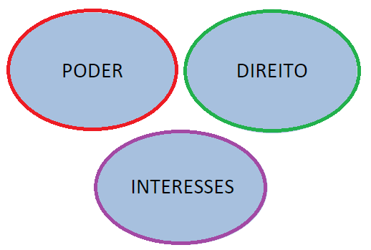
GESTÃO ESTRATÉGICA DE PESSOAS
NPG 0020 - ADMINISTRAÇÃO DE CONFLITOS E NEGOCIAÇÃO
Os gestores e seus conflitos:
O que se pode gerenciar são as respostas e as ações geradas pelas emoções”.
É preciso entender o básico dos fundamentos do comportamento humano.
Geralmente há três maneiras básicas com as quais as pessoas lidam com conflitos:
Ou uma combinação dos três, quase ao mesmo tempo, muitos gestores a fazem.
Adm. Eco. Msc. Luiz Cláudio Brites Lobato

Slide 23
GESTÃO ESTRATÉGICA DE PESSOAS
NPG 0020 - ADMINISTRAÇÃO DE CONFLITOS E NEGOCIAÇÃO
Os gestores e seus conflitos:
BURBRIDGE (2007) cita um exemplo para ilustrar a figura. “Esta decisão é minha e estou seguindo as políticas da empresa, mas eu gostaria de entender por que eles estão propondo fazer as coisas dessa forma”.
Na mesma frase, é citada a autoridade (poder) para tomar a decisão, fundamentada em normas da empresa (direito), e está expresso o desejo de entender o outro (interesses).
Como podemos verificar, o negociador começa enfatizando interesses comuns ou até diferentes para minimizar a necessidade de focar os interesses opostos. Caso não aconteça a solução, o negociador poderá usar do poder, respaldando-se nas outras alternativas.
Se ainda não resultar no que pretende, parte para o uso do direito, por exemplo, uma ação judicial (conflito externo) ou apelação para uma autoridade maior na organização (conflito interno). O gestor do conflito tem a opção de usar qualquer uma das três esferas.
Adm. Eco. Msc. Luiz Cláudio Brites Lobato

Slide 24
GESTÃO ESTRATÉGICA DE PESSOAS
NPG 0020 - ADMINISTRAÇÃO DE CONFLITOS E NEGOCIAÇÃO
Os gestores e seus conflitos:
Os conflitos mal gerenciados é que são os maiores causadores de prejuízos desnecessários em quase todos os ambientes de conflito.
Às vezes temos os conflitos produtivos, que são aqueles que promovem mudanças positivas praticamente para todos envolvidos.
E temos os conflitos não produtivos (ou contraprodutivos), também chamados, às vezes, de disfuncionais que são aqueles que destroem valor, impedem colaboração e proporcionam prejuízos significantes.
Estes se classificam em três categorias, a saber:
1. Conflitos formais, cuja resolução normalmente envolve apoio de um profissional: envolve negociações estratégicas, litígio, arbitragem ou mediação empresarial.
Adm. Eco. Msc. Luiz Cláudio Brites Lobato

Slide 25
GESTÃO ESTRATÉGICA DE PESSOAS
NPG 0020 - ADMINISTRAÇÃO DE CONFLITOS E NEGOCIAÇÃO
Os gestores e seus conflitos:
2. Conflitos informais, que normalmente podem ser resolvidos pelo gestor: mas necessitam de atenção e cuidado do gestor. Podem ser usadas ferramentas de apoio como, por exemplo, desde políticas de empresa até o uso de coaching e capacitação de equipe em diálogo e mediação.
3. Conflitos que não precisam ser gerenciados: geralmente são os conflitos do dia a dia, que se ajustam sozinhos e não são relevantes para o gestor. Por exemplo, um conflito entre pessoas que não influenciam os interesses da empresa ou os conflitos do dia a dia de pouco impacto, podendo ser resolvido pelas próprias pessoas envolvidas.
Na maioria das vezes o conflito está na categoria (3), o que é irrelevante. Mas deve-se observar se ele não é constante, pois poderá ocasionar tensões que não percebemos (ocultas) que em um determinado momento poderá explodir. É importante a cultura do feedback pelo gestor para amenizar, identificar e corrigir possíveis falhas de comunicação que poderão ocasionar conflitos.
Adm. Eco. Msc. Luiz Cláudio Brites Lobato

Slide 26

GESTÃO ESTRATÉGICA DE PESSOAS
NPG 0020 - ADMINISTRAÇÃO DE CONFLITOS E NEGOCIAÇÃO
Os gestores e seus conflitos:
Sabemos que nem todo conflito é igual e por isso é importante que o gestor tenha conhecimento da funcionalidade de todas as ferramentas para que possa adequar a melhor em cada conflito se necessário.
Vejamos algumas:
CONFLITO
Poder
Litígio
Arbitragem
Ouvidoria
Conciliação
Coaching
Comitês
Facilitação
Mediação
Mediação
Negociação
Adm. Eco. Msc. Luiz Cláudio Brites Lobato

Slide 27

GESTÃO ESTRATÉGICA DE PESSOAS
NPG 0020 - ADMINISTRAÇÃO DE CONFLITOS E NEGOCIAÇÃO
A gerência de conflitos:
Carmem (2008), em seu artigo, destaca que “é preciso conhecer a natureza dos conflitos (interpessoais e intergrupais), para saber como intervir neles. Eles resultam de posições de desacordos e afetam a normalidade das pessoas e das organizações.
Os conflitos interpessoais se originam das diferenças de opiniões, diferenças de orientação, lutas internas pelo poder e pelo fator da competitividade entre os envolvidos no ambiente”.
Ainda ressalta que “o gerente de pessoas precisa possuir a habilidade de conduzir o grupo para negociações com base em valores, para isso, é importante:
• Separar as pessoas dos problemas;
• Concentrar-se nos interesses, não nas posições;
• Inventar opções de ganhos mútuos;
• Insistir em critérios objetivos;
• Buscar valores comuns”.
Adm. Eco. Msc. Luiz Cláudio Brites Lobato

Slide 28
GESTÃO ESTRATÉGICA DE PESSOAS
NPG 0020 - ADMINISTRAÇÃO DE CONFLITOS E NEGOCIAÇÃO
A gerência de conflitos:
Algumas dicas que podem auxiliar na formação de bons negociadores:
1. Conheça bem os seus pontos fortes e fracos e também os do grupo ou indivíduo com quem se vai negociar;
2. Planeje todos os detalhes da negociação (necessidades, objetivos, limites, táticas etc.);
3. Saiba ouvir, entender e gravar (não basta escutar);
4. Não subestimar o oponente;
5. Não se subestimar;
6. Não ser radical;
7. Permitir que ambos os lados levem vantagens na negociação (não ser egoísta);
8. Contar até dez antes de dizer sim ou não;
9. Ter sempre em mente o lance seguinte, no mínimo;
10. Deixe sempre uma saída honrosa para o oponente.
Fonte: <http://www.genesisedu.com.br>.
Adm. Eco. Msc. Luiz Cláudio Brites Lobato

Slide 29
GESTÃO ESTRATÉGICA DE PESSOAS
NPG 0020 - ADMINISTRAÇÃO DE CONFLITOS E NEGOCIAÇÃO
Causas e Consequências do Conflito:
GESTÃO DE CONFLITO
Causas e Consequências do Conflito empresarial
https://youtu.be/qJjEvpCHDjU
GESTÃO DE CONFLITO
administração de Conflitos
https://youtu.be/Ie5ILj5nshg
Adm. Eco. Msc. Luiz Cláudio Brites Lobato

Slide 30
GESTÃO ESTRATÉGICA DE PESSOAS
NPG 0020 - ADMINISTRAÇÃO DE CONFLITOS E NEGOCIAÇÃO
Atividade proposta:
Teste: Qual o seu poder de realização?
Uma autoavaliação é algo extremamente útil em qualquer processo de desenvolvimento pessoal.
Entretanto, para que você possa fazer uma autoavaliação que lhe traga benefícios, é preciso que suas respostas reflitam seus comportamentos efetivos e não aquilo que você acha que faz ou gostaria de fazer.
Por isso, se você puder contar com a colaboração de uma ou mais pessoas que o conheçam bem, ou melhor ainda, que negociem com você, suas respostas serão, provavelmente, mais precisas e os benefícios muito maiores.
Dê: Grau 5 se o seu comportamento está sempre de acordo com a proposição;
Grau 4 se frequentemente;
Grau 3 se às vezes se aplica a você;
Grau 2 se raramente se aplica;
Grau 1 se nunca se aplica.
Adm. Eco. Msc. Luiz Cláudio Brites Lobato

Slide 31


GESTÃO ESTRATÉGICA DE PESSOAS
NPG 0020 - ADMINISTRAÇÃO DE CONFLITOS E NEGOCIAÇÃO
Atividade Prática – Brainstorming
Lista das Atividades
  1 – Considerações finais – Apresentando impressões sobre os conteúdos da aula;
  2 – Leia o artigo Negociação gerencial: o engodo dos 17 camelos, disponível em nossa Biblioteca virtual, analise-o e responda às perguntas que estão nele.
Adm. Eco. Msc. Luiz Cláudio Brites Lobato

Slide 32
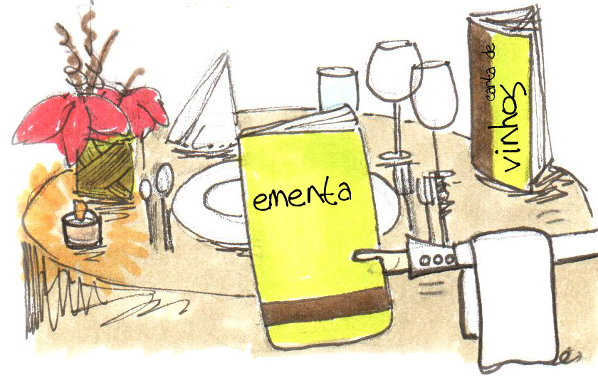
GESTÃO ESTRATÉGICA DE PESSOAS
NPG 0020 - ADMINISTRAÇÃO DE CONFLITOS E NEGOCIAÇÃO
VAMOS ALMOÇAR!
Retorno às
13 horas
Adm. Eco. Msc. Luiz Cláudio Brites Lobato

Slide 33
GESTÃO ESTRATÉGICA
DE PESSOAS
Disciplina:
NPG0020 ADMINISTRAÇÃO DE CONFLITOS E NEGOCIAÇÃO
AULA 04
HORÁRIO:
Início: 13:00
Término: 16:30
Prof. Adm. Eco. Msc. Luiz Lobato

Slide 34
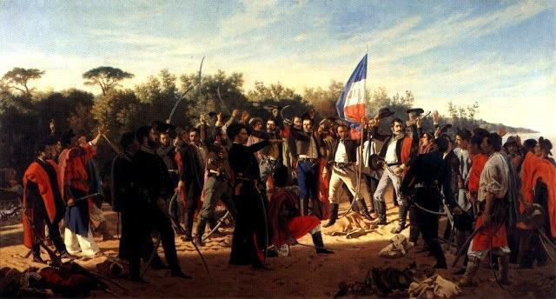
GESTÃO ESTRATÉGICA DE PESSOAS
NPG 0020 - ADMINISTRAÇÃO DE CONFLITOS E NEGOCIAÇÃO
PLANO DE ENSINO
AULA 2: VARIÁVEIS FUNDAMENTAIS DA NEGOCIAÇÃO: TEMPO, INFORMAÇÃO E PODER
INTRODUÇÃO; CONTEÚDO; VARIÁVEIS FUNDAMENTAIS DA NEGOCIAÇÃO: TEMPO, INFORMAÇÃO E O PODER NA NEGOCIAÇÃO; O PODER DA INFORMAÇÃO NA NEGOCIAÇÃO; O PODER DO TEMPO NA NEGOCIAÇÃO .
Adm. Eco. Msc. Luiz Cláudio Brites Lobato

Slide 35
GESTÃO ESTRATÉGICA DE PESSOAS
NPG 0020 - ADMINISTRAÇÃO DE CONFLITOS E NEGOCIAÇÃO
Referências:
BURBRIDGE, R. Marc et al. Gestão de negociação: como conseguir o que se quer sem ceder o que não se deve. São Paulo: Saraiva, 2007.
BURBRIDGE, R. Marc. Gestão de conflitos. São Paulo: Saraiva, 2012.
FERREIRA, Gonzaga. Negociação: como usar a inteligência e a racionalidade. São Paulo. Atlas, 2008.
LEWICKI, Roy L.; SAUNDERS, David M.; MINTON, John W. Fundamentos da negociação. Porto Alegre: Bookman, 2002.
MELLO, José Carlos Martins F. de. Negociação baseada em estratégia. 2. ed. São Paulo: Atlas, 2010.
THOMPSON, Leigh L. O negociador. 3. ed. São Paulo: Pearson Prentice Hall, 2009.
Adm. Eco. Msc. Luiz Cláudio Brites Lobato

Slide 36
GESTÃO ESTRATÉGICA DE PESSOAS
NPG 0020 - ADMINISTRAÇÃO DE CONFLITOS E NEGOCIAÇÃO
Introdução:
Nesta aula apresentaremos a questão do poder, ou seja, a capacidade de fazer com que os acontecimentos sejam realizados e da efetivamente exercer controle sobre a negociação, situações e sobre si próprio, para se obter negociação competitiva e os seus diversos tipos de poder.
Abordaremos também a dimensão da informação na negociação, que basicamente é o ato ou efeito de informar-se acerca de algo ou de alguém e que em muitas negociações as pessoas não se preparam previamente, deixando de obter melhores resultados.
Por fim apresentaremos uma abordagem quanto ao tempo na negociação que juntamente com a informação e poder são os três fatores que envolvem as negociações e, se bem trabalhados, com certeza irão proporcionar uma vantagem competitiva nas negociações.
1. Apresentar as variáveis fundamentais da negociação;
2. Entender a questão do poder, a informação e o tempo na negociação.
Objetivos:
Adm. Eco. Msc. Luiz Cláudio Brites Lobato

Slide 37
GESTÃO ESTRATÉGICA DE PESSOAS
NPG 0020 - ADMINISTRAÇÃO DE CONFLITOS E NEGOCIAÇÃO
Variáveis fundamentais da negociação:
tempo, informação e o poder na negociação
“Seja gentil, mas com um grande porrete nas mãos”
Theodore Roosevelt – presidente americano (1858-1919)
O Big Stick (em português: "Grande Porrete, (#porrete)") foi o slogan usado pelo presidente Theodore Roosevelt para descrever o estilo de diplomacia empregada como corolário da Doutrina Monroe, a qual especificava que os Estados Unidos da América deveriam assumir o papel de polícia internacional no Ocidente.
Muitas pessoas entendem que negociar de forma competitiva é sinônimo de atrito em todos os casos. Às vezes até pode ocorrer quando não existe equilíbrio, ética e bom senso entre outros na negociação, como já vimos em outras aulas.
Basicamente, a atitude de buscar uma negociação competitiva é a questão de buscar extrair o máximo possível de concessões da outra parte, como Mello (2010) registra, utilizando para isso toda a sua capacidade, competência, talento, táticas e poder.
Adm. Eco. Msc. Luiz Cláudio Brites Lobato

Slide 38
GESTÃO ESTRATÉGICA DE PESSOAS
NPG 0020 - ADMINISTRAÇÃO DE CONFLITOS E NEGOCIAÇÃO
Variáveis fundamentais da negociação:
tempo, informação e o poder na negociação
“Negociar de forma competitiva não significa necessariamente antagonismo; é simplesmente uma forma aceita pela sociedade de encontrar o limite do outro negociador. Muito pelo contrário, o antagonismo mascara o objetivo comum e pode colocar tudo a perder” (MELLO, 2010).
Num ambiente de negociação existe o entendimento de alguns negociadores que este ambiente é especial e que lida diretamente com o relacionamento humano.
Por ser um ambiente onde há um processo de negociação, as pessoas, de forma geral, admitem encontrar ou mesmo aceitar pequenas mentiras, blefes que também poderão lançar mão, pois em negociação é tão previsível essa situação quanto em uma partida de futebol, quando um jogador derruba o outro em alguns lances estratégicos.
Adm. Eco. Msc. Luiz Cláudio Brites Lobato

Slide 39
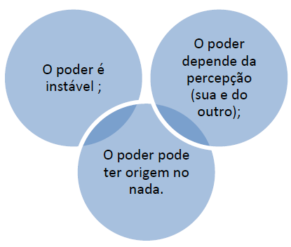
GESTÃO ESTRATÉGICA DE PESSOAS
NPG 0020 - ADMINISTRAÇÃO DE CONFLITOS E NEGOCIAÇÃO
Variáveis fundamentais da negociação:
tempo, informação e o poder na negociação
Mello (2010) chama atenção quanto ao entendimento de que o poder não é bom ou ruim, moral ou imoral, ético ou antiético. Ele é neutro.
Algumas características do poder são:
A maioria das pessoas enxerga o poder, às vezes, apenas pelo lado negativo.
Podemos fazer uma analogia do poder como uma faca que poder ser útil para uma refeição (atender uma necessidade, utilidade) ou para matar alguém (prejudicar, causar dano intencional).
Para refletir: o poder nunca é aquele que você realmente possui, mas o que o outro pensa que você tem.
Adm. Eco. Msc. Luiz Cláudio Brites Lobato

Slide 40
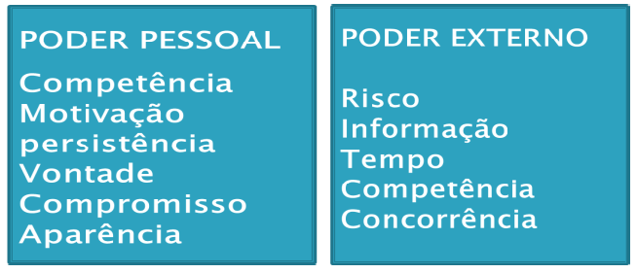
GESTÃO ESTRATÉGICA DE PESSOAS
NPG 0020 - ADMINISTRAÇÃO DE CONFLITOS E NEGOCIAÇÃO
Variáveis fundamentais da negociação:
tempo, informação e o poder na negociação
Reflitamos: qualquer negociador também pode usar poder sem que este tenha uma origem. Percebeu? Se o negociador, por exemplo, blefa e você acredita e dá-lhe concessões, você deu a ele um determinado poder que ele não possui.
Portanto, esteja preparado para não ceder baseado em fontes de poder inexistente.
Quanto aos tipos de poder usaremos mais uma vez MELLO (2010), p. 43, para ilustrar dois tipos de poder: poder pessoal e o poder externo.
Adm. Eco. Msc. Luiz Cláudio Brites Lobato

Slide 41
GESTÃO ESTRATÉGICA DE PESSOAS
NPG 0020 - ADMINISTRAÇÃO DE CONFLITOS E NEGOCIAÇÃO
Variáveis fundamentais da negociação:
tempo, informação e o poder na negociação
Mello (2010) registra que:
“o poder pessoal significa motivação, vontade, persistência, aparência, simpatia, necessidade e competência, para todos esses valores humanos”.
Os melhores negociadores conhecem esse fato e utilizam o poder pessoal em conjunto com o poder externo, na busca pelos resultados que desejam.
Fontes externas de poder:
Essas características de fonte de poder, somadas ao uso da autoridade por conta do cargo ou posição exercida, e à prática propriamente dita da influência decorrente da situação existente, pode contribuir para levar à consolidação da busca de resultados, do exercício de liderança e de processos de negociação.
Adm. Eco. Msc. Luiz Cláudio Brites Lobato

Slide 42
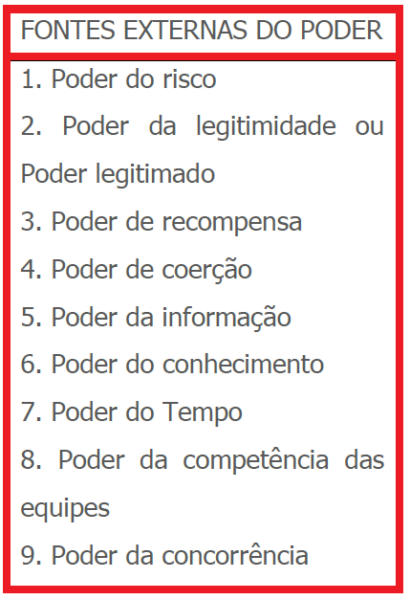
GESTÃO ESTRATÉGICA DE PESSOAS
NPG 0020 - ADMINISTRAÇÃO DE CONFLITOS E NEGOCIAÇÃO
Variáveis fundamentais da negociação:
tempo, informação e o poder na negociação
Vamos para a página 62:
Entendendo melhor cada fonte de poder
Dividir em pequenos grupos para analisar cada fonte e apresentar um parecer sobre seu tema.
Adm. Eco. Msc. Luiz Cláudio Brites Lobato

Slide 43
GESTÃO ESTRATÉGICA DE PESSOAS
NPG 0020 - ADMINISTRAÇÃO DE CONFLITOS E NEGOCIAÇÃO
O poder da informação na negociação
Mello (2010) explica que a informação é certamente a fonte de poder mais óbvia e importante em uma negociação.
Percebemos, que informações reais, bem estruturadas, com bases de confiança em pesquisa, respaldadas na verdade dos fatos, são o principal aval da transparência e da honestidade e credibilidade (ética) da decisão na busca de resultados, na ação da liderança e na negociação.
O poder do tempo na negociação
Em processos de negociação, as partes envolvidas na questão, o negociador, que tem consciência do limite de tempo do outro, leva determinada vantagem, pois, conforme o tempo vai se esgotando, também o limite de tensão da outra parte envolvida cresce e assim poderão ocorrer concessões mais facilmente.
Quanto à questão de tempo, devemos ter muita atenção, pois poderá favorecer qualquer um dos negociadores. Por isso é importante haver planejamento também quanto ao aspecto do tempo.
Adm. Eco. Msc. Luiz Cláudio Brites Lobato

Slide 44
GESTÃO ESTRATÉGICA DE PESSOAS
NPG 0020 - ADMINISTRAÇÃO DE CONFLITOS E NEGOCIAÇÃO
Causas e Consequências do Conflito:
NEGOCIAÇÃO
Como negociar com clientes difíceis
https://youtu.be/yBlj9wv_CnI
Em seguida, reflita:
Você tem cliente difícil?
Identifique as 4 dicas apresentadas no vídeo e analise as variáveis fundamentais da negociação:
Tempo, informação e poder: como podem influenciar?
Adm. Eco. Msc. Luiz Cláudio Brites Lobato

Slide 45
GESTÃO ESTRATÉGICA DE PESSOAS
NPG 0020 - ADMINISTRAÇÃO DE CONFLITOS E NEGOCIAÇÃO
Atividade Prática – Brainstorming
Lista das Atividades
  1 – Considerações finais – Apresentando impressões sobre os conteúdos da aula;
  2 – Com relação aos estudos apresentados os mesmos devem ser realizados em grupo e entregues na próxima aula.
  3 – com relação aos exercícios de fixação, serão entregues no último dia de aula em forma de portfólio como parte da avaliação final.
Adm. Eco. Msc. Luiz Cláudio Brites Lobato

Slide 46
GESTÃO ESTRATÉGICA
DE PESSOAS
Disciplina:
NPG0020 ADMINISTRAÇÃO DE CONFLITOS E NEGOCIAÇÃO
OBRIGADO E
ATÉ A PRÓXIMA AULA!
Lembrem-se: o sucesso não ocorre por acaso!
Tenham sempre Força , Sabedoria e Beleza na condução de suas ações cotidianas.
Prof. Adm. Eco. Msc. Luiz Lobato
MBA em Gestão de Pessoas
NPG0096 - GERENCIAMENTO DE PROJETOS

